Slide 1
有向距离场 (Signed Distance Field)

Slide 2
功能实现
利用有向距离场构建了一个小场景
实现了有向距离场上的
Blinn-Phong光照模型
软阴影
环境光遮蔽
凹凸贴图(法线扰动)
加入了相机控制，实现自由视点

Slide 3
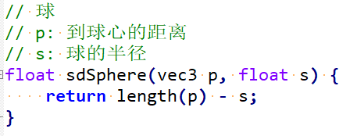
有向距离场概念
一个数据结构，可以获取任意点到场景中物体表面的距离
有向距离，内部为负
例如，如果场景中只有一个球，有向距离场可以表示为如下函数
复杂的场景可以通过基本图元的组合得到
为了表达方便，记作函数 SDF

Slide 4
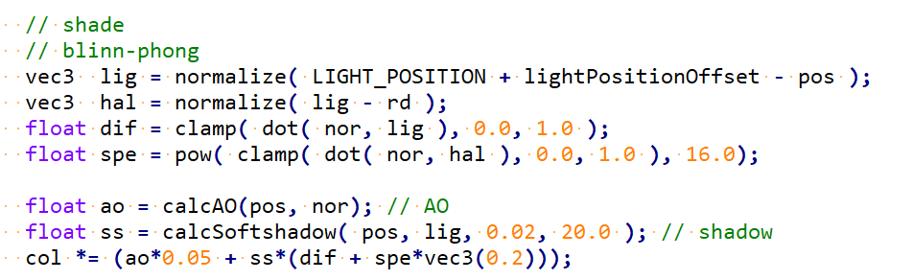
Blinn-Phong 模型
环境光、漫反射、镜面反射
问题
如何知道交点？
如何知道法线？

Slide 5
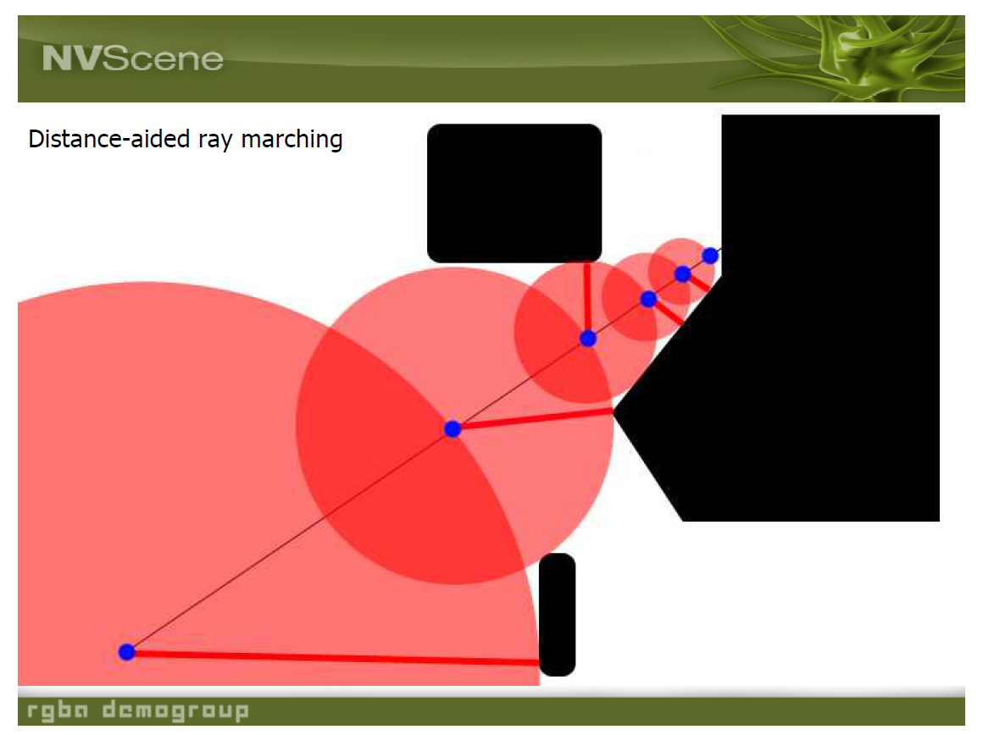
Blinn-Phong 模型(交点)
从相机出发的光线和场景求交
光线步进算法
光线和物体求交的时候，对于光线当前所在的点，如果知道其 SDF 函数值为 R，那么光线向前前进长度 R，都不会碰到物体

Slide 6
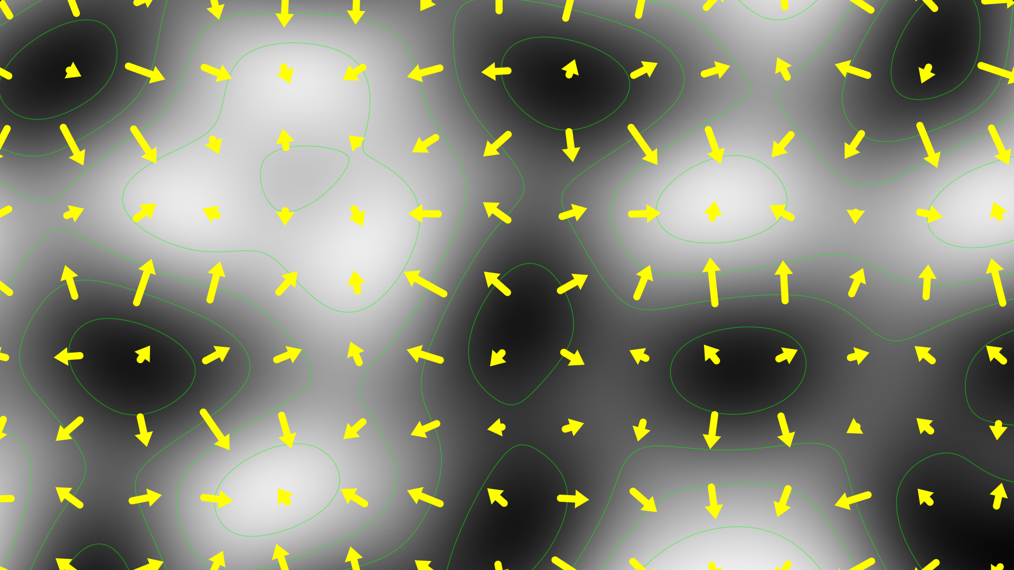
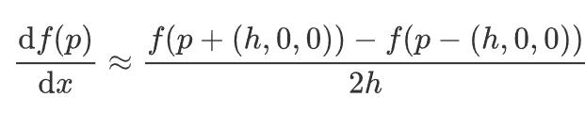
Blinn-Phong 模型(法线)
法线方向就是有向距离场的梯度方向
2D 可视化
计算梯度(中心差分)
维度 x 为例

Slide 7

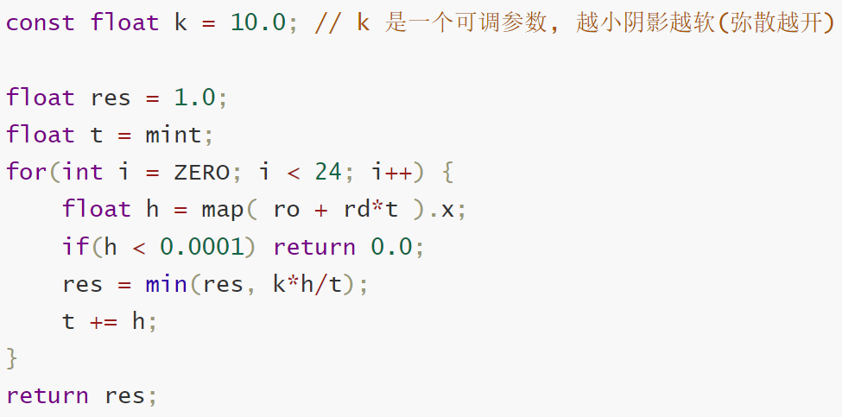
软阴影
硬阴影
向着光源的方向步进，如果碰到物体则在阴影中，没有则不在阴影中
软阴影
考虑较小的 SDF 值
向着光源的方向步进，对于每一个步进点，考虑他离物体表面的距离和到着色点的距离(如果 SDF 值比较小，则认为他部分落于阴影中)
离着色点越近，则阴影越硬
离物体越近(SDF 值越小)，则阴影越硬

Slide 8
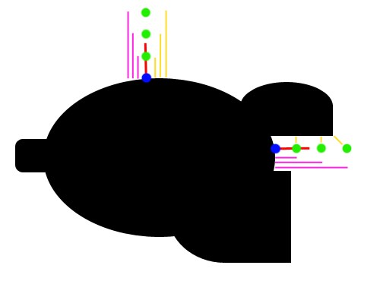
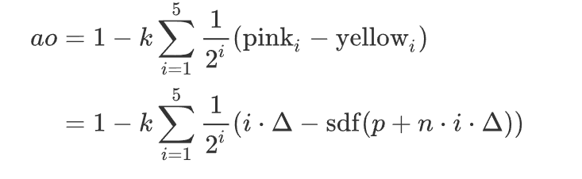
环境光遮蔽
在着色点 p 的周围采样若干个点，计算它们的 SDF 值，和到 p 点的距离作比较
二者相差越大，则更可能是在凹陷的场景处，需要遮蔽
如下图，粉红色和黄色的值相差越大，说明周围遮蔽越严重

Slide 9
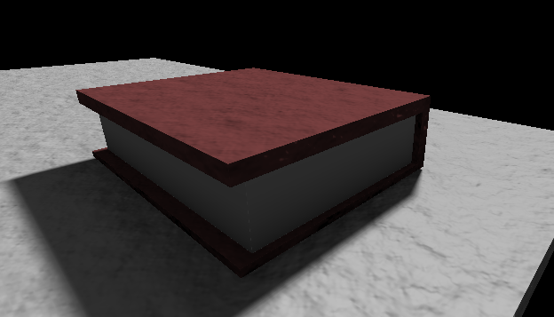
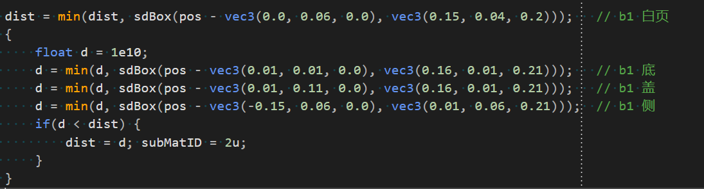
场景
书本
正方体拼接

Slide 10
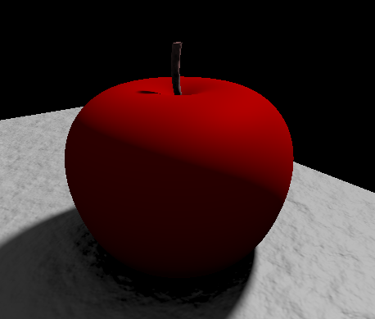
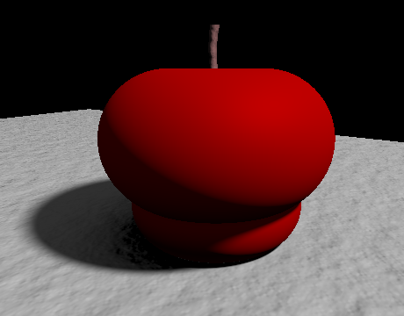
场景
苹果
甜甜圈拼接
smin 代替 min (二者取小的时候使用插值)

Slide 11
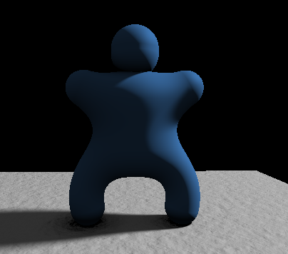
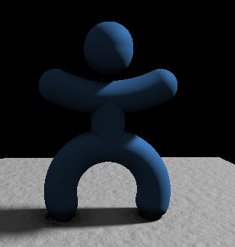
场景
小人
圆弧 + 圆柱 + 球
smax
走路
旋转

Slide 12
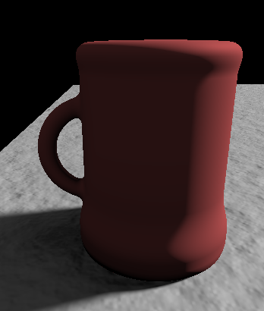
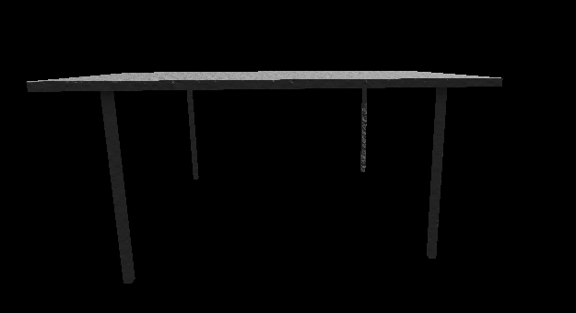
场景
杯子
空心圆柱 + 甜甜圈 + smax
桌子
长方体拼接

Slide 13
演示
代码演示
本地 OpenGL
shadertoy
视频
https://www.bilibili.com/video/BV1Nr4y1i7xa/

Slide 14
谢谢大家！

